Slide 1
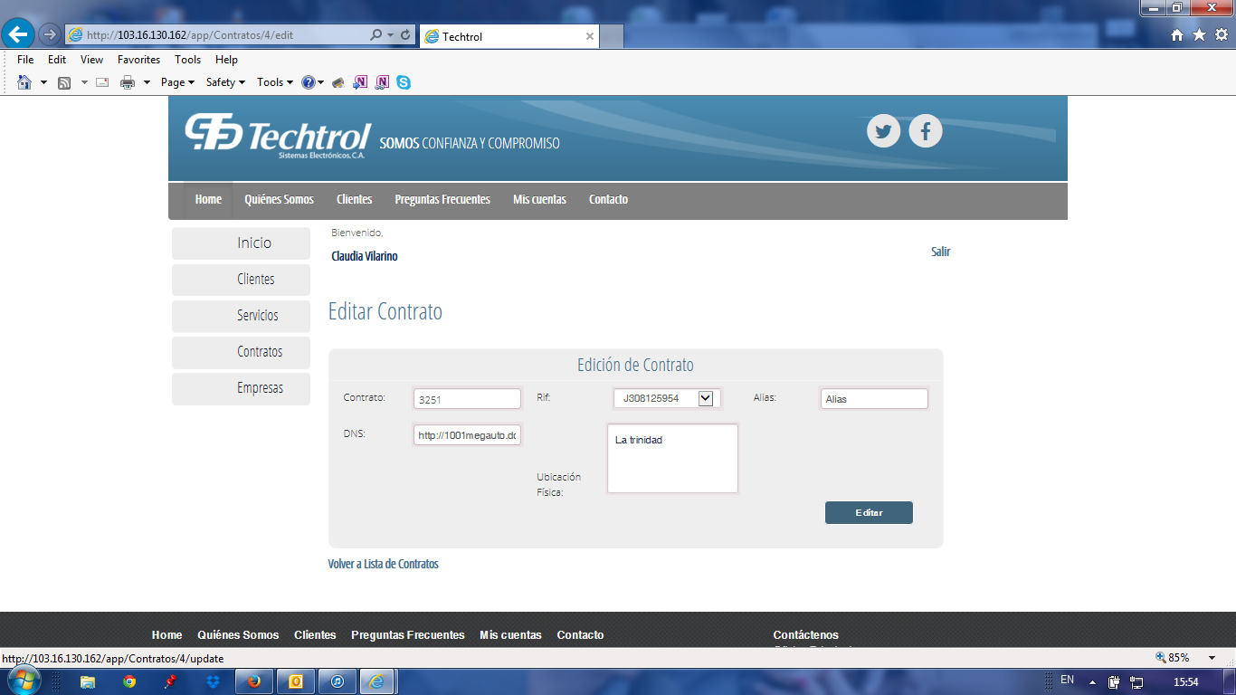
Que diga
Guardar

